Slide 1

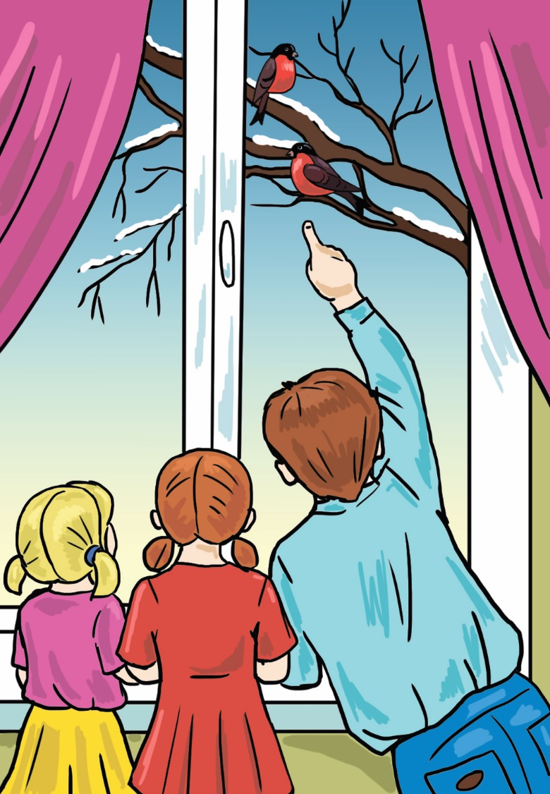
Развитие связной речи детей дошкольного возраста

Slide 2
Связная речь – одна из важных составляющих речевого развития дошкольника.
Связная речь представляет собой развернутые высказывания, которые связаны между собою по смыслу, по структуре и обеспечивают общение людей.

Slide 3
Как происходит развитие связной речи дошкольника в онтогенезе?
Простейшая форма связной речи – диалогическая речь начинает развиваться у ребенка третьего года жизни.
Ребенок третьего года участвует в диалоге, сначала отвечая на вопросы взрослого однословно, потом постепенно расширяя свои ответы.

Slide 4
К двум с половиной годам он все чаще становится инициатором общения и сам начинает задавать собеседнику вопросы. К трем годам жизни у малыша начинается развитие монологической речи.
Дошкольник четвертого года жизни овладел диалогической формой речи и часто выступает инициатором общения, по образцу или предложенному плану может составить описательный рассказ об игрушке, с помощью взрослого может составить рассказ по серии сюжетных картинок или по простой сюжетной картинке.
Ребенком пятого года жизни используются различные формы общения (диалогическая и монологическая речь, ситуативная и контекстная речь), он с удовольствием общается со сверстниками и взрослыми, по-прежнему задает взрослым много вопросов.

Slide 5
Ребенок шестого года жизни уверенно владеет диалогической и монологической формами речи. У него сформированы навыки близкого к тексту и краткого пересказа, он может составить рассказ по серии картинок и по сюжетной картине по предложенному или составленному вместе со взрослым плану. Проблем в общении со взрослыми и детьми у него не возникает.
Ребенок седьмого года жизни овладевает развернутой фразовой речью, основными формами устной речи – внешней устной и внутренней, диалогической и монологической. Он владеет пересказом, в том числе с изменением лица рассказчика. Ему доступно составление рассказа по серии картинок, по сюжетной картине, из личного опыта, творческий рассказ. Он сам может составить план рассказа или пересказа текста, выразительно рассказывает стихи.

Slide 6
Методика развития диалогической речи
Диалогическая речь – наиболее простая форма устной речи, которая служит для общения людей. Характеризуется смысловым, семантическим и структурным единством, ситуативна и эмоциональна.
Развитие диалогической речи находится в тесной связи с развитием внимания, памяти, мышления, формированием словаря и грамматического строя речи, таких качеств, как общительность, вежливость.

Slide 7
Для привлечения ребенка к диалогу можно использовать следующие приемы:
демонстрация игрушек, картинок;
обращение к опыту ребенка;
элементарные вопросы, вызываемые обстоятельствами;
сюжетно-ролевые игры;
индивидуальные и коллективные разговоры, беседы;
образцы ответов и вопросов;
словесные поручения и совместные трудовые действия.
Такой прием как образец речи педагога приобретает в детском саду особое значение.

Slide 8
Одним из действенных приемов развития диалогической речи является беседа.
Беседа представляет собой заранее подготовленный разговор педагога с группой детей на определенную тему.
В беседе можно выделить такие структурные компоненты, как начало, основная часть, окончание.

Slide 9
Методика развития монологической речи. Обучение рассказыванию.
В методической литературе принято выделять следующие виды рассказывания:
рассказывание по восприятию:
рассказы-описания о предметах и объектах;
сравнительные и объяснительные описательные рассказы;
сюжетные рассказы;
рассказы по сериям картинок и по картинам, пересказ;
рассказывание по памяти (из личного или коллективного опыта детей)
творческое рассказывание (рассказывание по воображению).

Slide 10
Рассказывание по восприятию – достаточно сложный вид речевой деятельности, самостоятельное изложение. Рассказывая, ребенок сам определяет содержание и выбирает речевую форму. Этот вид рассказа оказывает стимулирующее влияние на развитие ребенка, способствует развитию сенсорики, воображения, мышления.
Описание представляет собой рассказ о каком-либо предмете, объекте, явлении и его признаках. Описательный рассказ имеет определенную структуру. Сначала называется предмет или объект, перечисляются его признаки, составляющие части, и в заключение рассказывается о применении, назначении предмета.

Slide 14
Сравнительный и объяснительный рассказы
Сравнительный и объяснительный рассказы являются разновидностями описательного рассказа. Дошкольников учат составлять сравнительные рассказы о двух или нескольких предметах, имеющих ярко выраженные сходства и различия. Для составления объяснительного рассказа перед ребенком ставят какую-либо проблему: «Расскажи о волке и докажи, что это дикое животное

Slide 15
Рассказывание по серии картинок и по картине
Для обучения детей рассказыванию в детском саду всегда широко использовались серии картинок и сюжетные картины. Для обучения дошкольников рассказыванию по сериям картинок и по картине применяются разнообразные приемы:
вопросы, беседа;
образец рассказа, частичный образец, разбор образца рассказа;
план рассказа, воспроизведение плана детьми;
коллективный разбор плана;
коллективное составление рассказа;
составление рассказа по частям;
окончание рассказа, начатого воспитателем;
подсказ, указание и т.п.

Slide 16
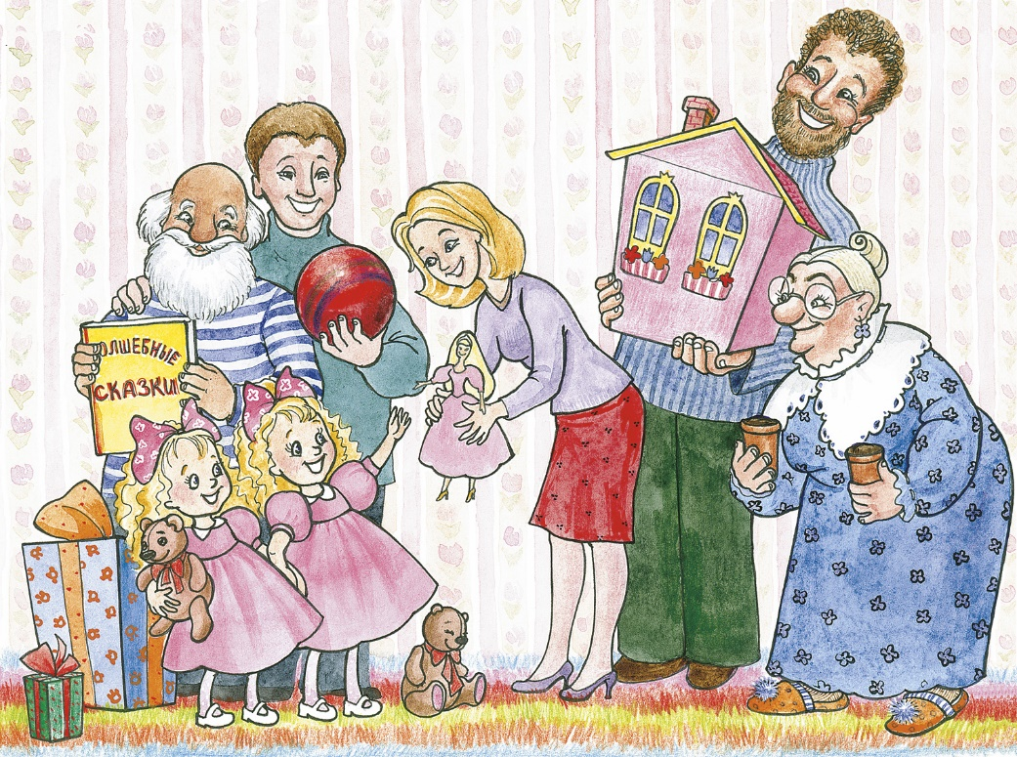
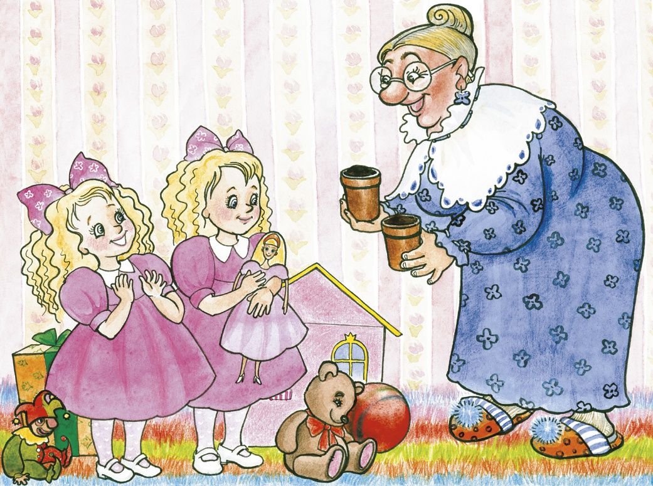
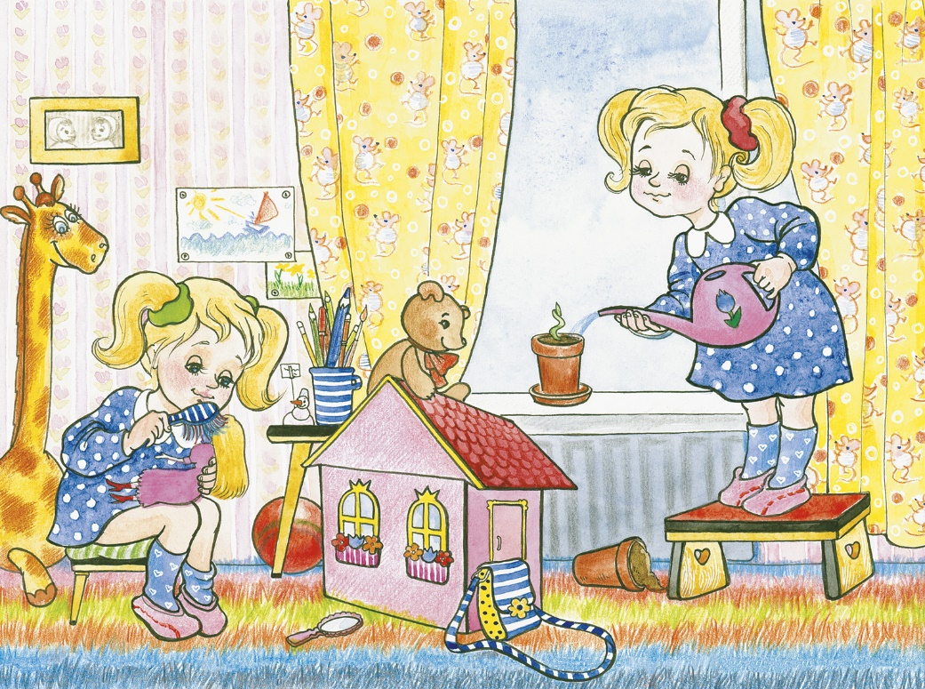
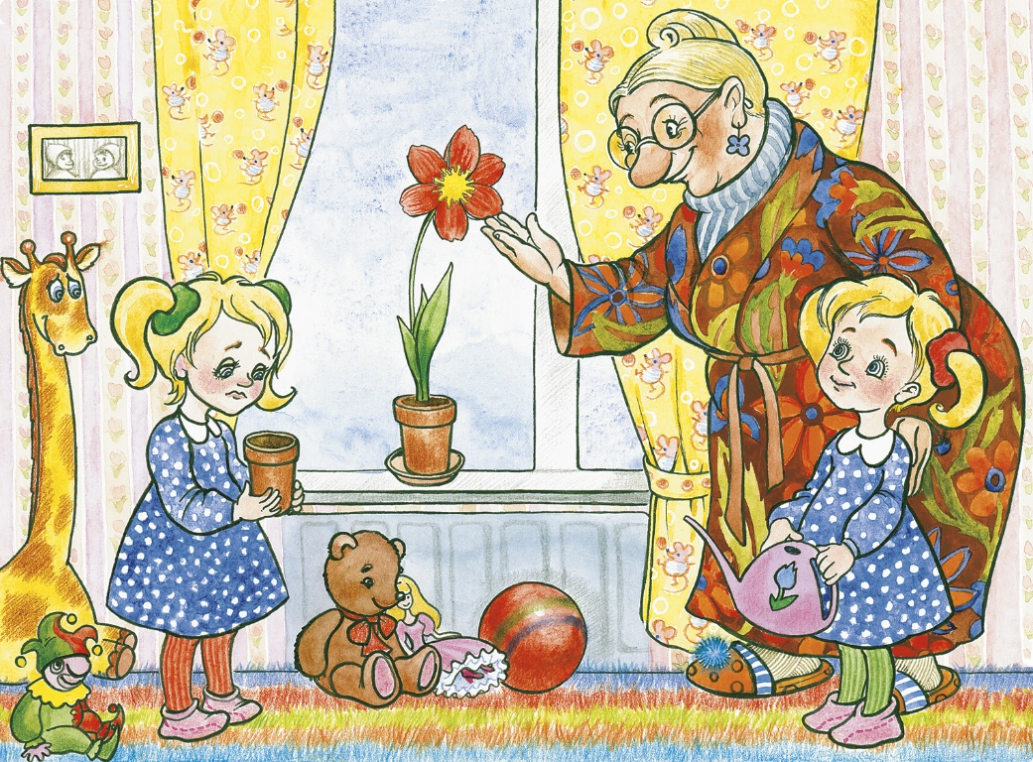

Slide 17
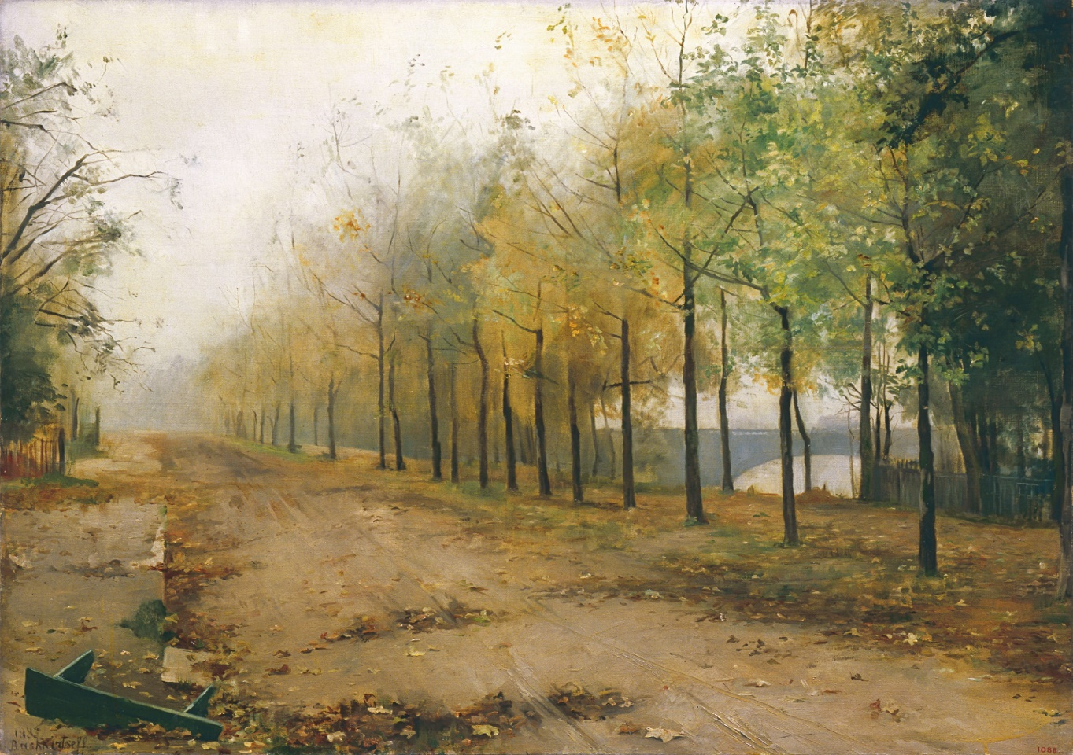
Картина, которую мы видим, называется «Осень». На картине изображена аллея парка. Мы видим аллею ранним осенним утром. Над аллеей стелется густой холодный туман. Неба и солнца не видно. Деревья на аллее gjxnb голые, листья с них уже облетали и лежат на дорожке. Осенний ветер шуршит засохшими листьями и травой вдоль дорожки. Листья и в луже на дорожке. Видно, что в луже и в канале на заднем плане холодная темная вода. Картина вызывает грустное настроение. Она написана неяркими красками.

Slide 18
Структура занятия по обучению рассказыванию по картине
Организационный момент. Объявление темы занятия.
Создание эмоционального положительного фона (прослушивание отрывка музыкального или литературного произведения, отгадывание загадки, дидактическая игра и т.п.).
Рассматривание картины под руководством педагога. Беседа по картине.
Сообщение плана рассказа по картине педагогом (совместное составление плана с педагогом, самостоятельное составление плана детьми).
Пауза для подготовки детей к рассказыванию.
Рассказ по картине несколькими детьми по частям.
Обобщающий рассказ по картине одним ребенком или педагогом.
Оценка работы детей. Подведение итога занятия.

Slide 19
Методика обучения пересказу
Пересказ – сравнительно простой вид речевой деятельности. Он представляет собой связное воспроизведение прослушанного текста.
Пересказ – это не механическое воспроизведение текста, он обязательно включает в себя элемент творчества.

Slide 20
Структура занятия по пересказу текста
Организационный момент. Сообщение темы занятия.
Первичное чтение.
Беседа с целью уточнения содержания, словарная работа.
Вторичное чтение с установкой на запоминание и последующий пересказ.
Сообщение детям плана пересказа или совместное составление плана детьми.
Пауза для подготовки детей к ответам.
Пересказ текста несколькими детьми.
Обобщающий пересказ педагогом или одним из детей.
Оценка работы детей.

Slide 21
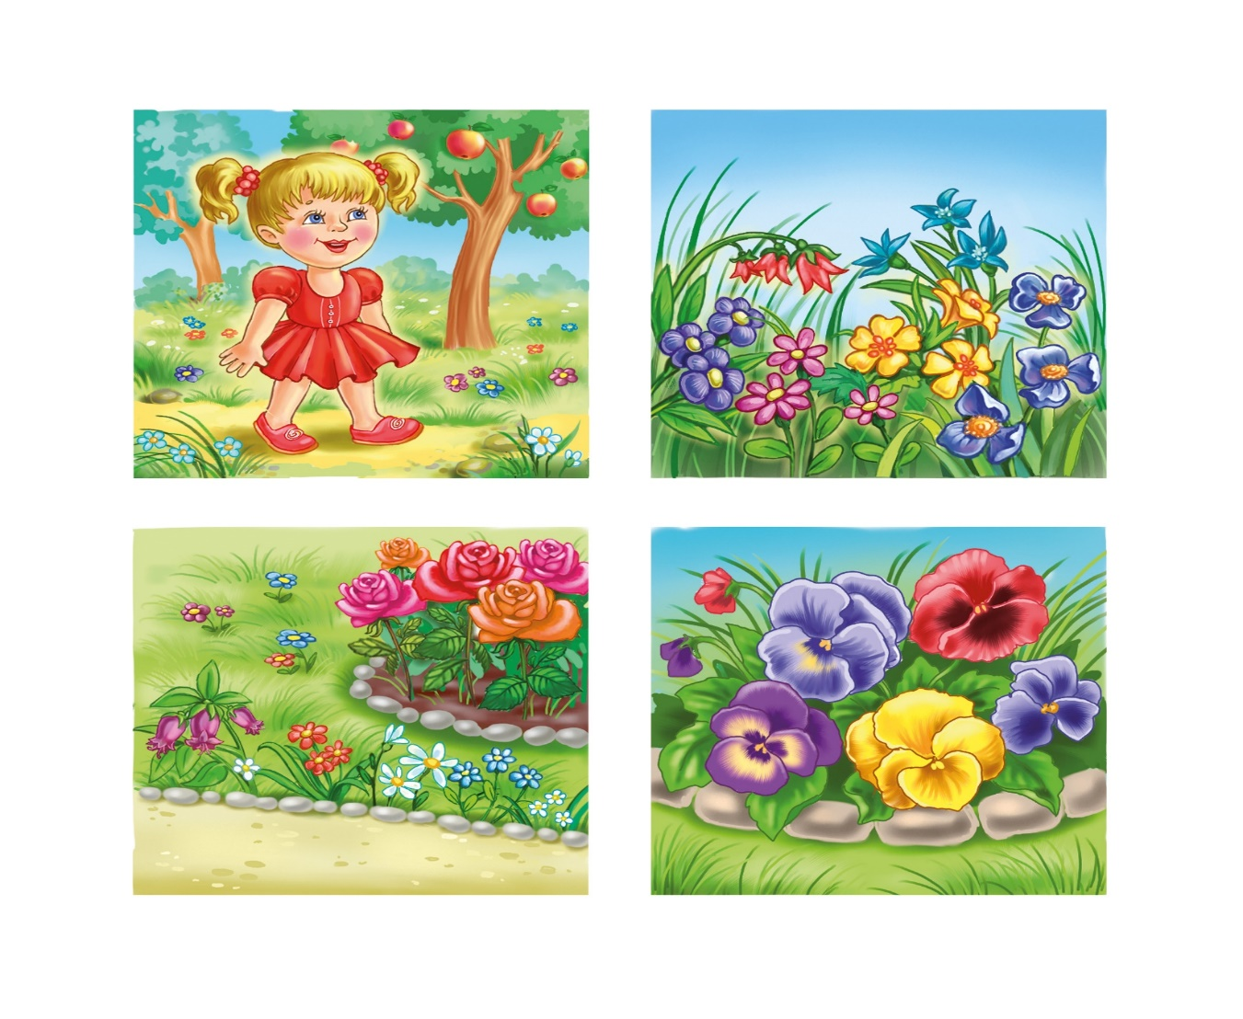
В саду
Аня гуляет в саду. В саду растут разноцветные цветы. Цветы возле дорожки, на газоне, на клумбе. На клумбе растут разноцветные анютины глазки. Анютины глазки – любимые цветы Ани.

Slide 22
Мышки
Собрались мышки у своей норки, старые и малые. Глазки у них черненькие, лапки у них маленькие, остренькие зубки, серенькие шубки, ушки кверху торчат, хвостища по земле волочатся.
Собрались мышки, подпольные воровки, думушку думают, совет держат: «Как бы нам, мышкам, сухарь в норку протащить?» Ох, берегитесь мышки! Ваш приятель, Вася, недалеко. Он вас очень любит, лапкой приголубит; хвостик вам помнет, шубочки вам порвет.
К. Д. Ушинский

Slide 23
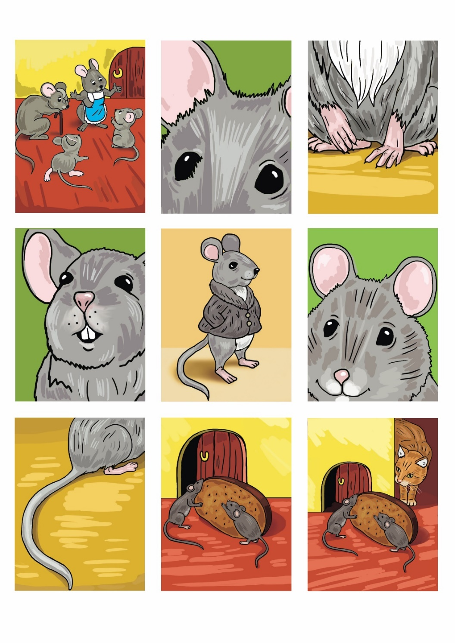

Slide 24
Структура занятия по пересказу сказки
Вводная беседа. Подготовка детей к восприятию произведения, его основной идеи. Создание эмоционального фона восприятия сказки (слушание отрывка музыкального произведения, рассматривание репродукции картины и т.п.).
Выразительное чтение или рассказывание сказки педагогом.
Беседа по содержанию сказки, словарная работа.

Slide 25
Повторное рассказывание сказки педагогом с целью закрепле-
ния ее целостного восприятия.
Сообщение детям плана пересказа или составление его с детьми.
Пауза для обдумывания содержания сказки детьми.
Пересказ сказки двумя-тремя детьми. (На начальном этапе можно использовать совместный или отраженный пересказ сказки, пересказ по частям, коллективный пересказ, указание, подсказ-напоминание.)
Оценка пересказа

Slide 26
При обучении детей рассказыванию по памяти используются следующие приемы:
демонстрация наглядного материала
беседа, вопросы
окончание детьми рассказа, начатого педагогом
указания
оценка работы детей и другие.

Slide 27
учитель-логопед
высшей квалификационной категории,
Отличник народного образования,
шеф-редактор издательства
«ДЕТСТВО-ПРЕСС»
Нищева Наталия Валентиновна

